Slide 1
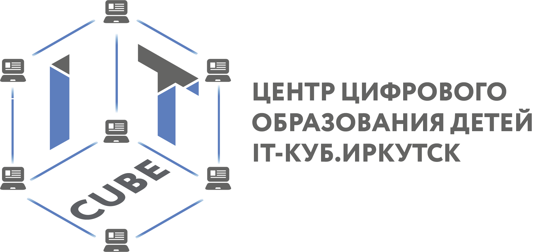
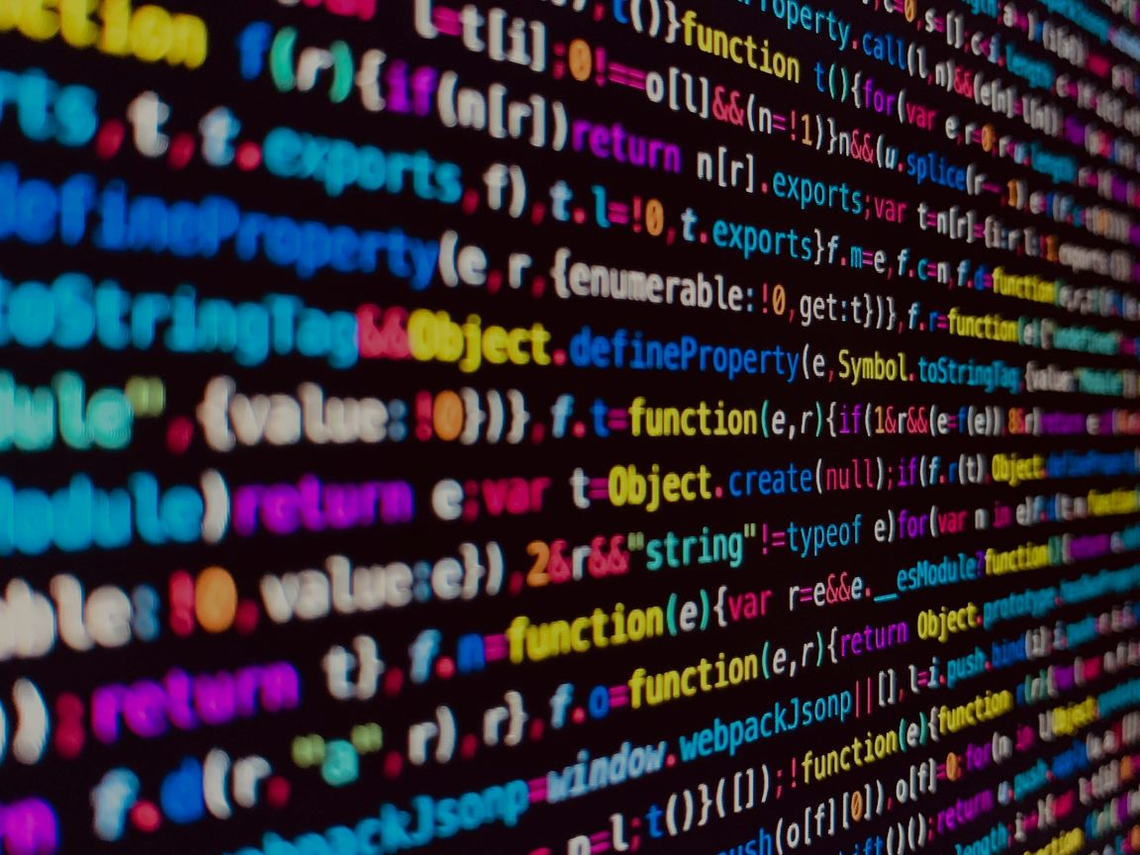

Геймификация
Изучения английского
Безносов Роман

Slide 2
Что такое геймификация?
Геймификация — это использование игровых элементов, механик и приёмов в неигровых сферах, чтобы сделать процесс более интересным, увлекательным и мотивирующим.

Slide 3

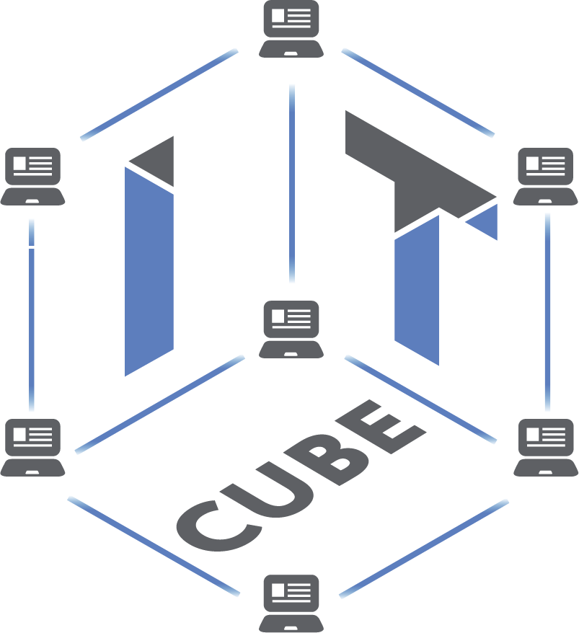

ЦЕЛЬ ПРОЕКТА
Создать игру для развития навыков владения английским языком

Slide 4




ЗАДАЧИ ПРОЕКТА
Собрать информацию о работе с данными
Написать рабочую программу
Сделать процесс обучения более интересным
Помочь в изучении английского

Slide 5
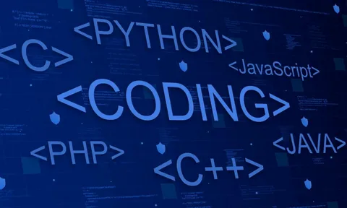
АКТУАЛЬНОСТЬ ПРОЕКТА
В наши дни владение английским языком становится необходимостью в профессиональной и повседневной жизни однако традиционные методы обучения часто не обеспечивают достаточной мотивации и интереса учащихся.
А геймификация приобретает всё большую популярность в современном обучении.

Slide 6

УНИКАЛЬНОСТЬ ПРОЕКТА
Использование игр это более интересный и уникальный вариант обучения, он способствует развитию умений применять язык на практике через интерактивные задания и соревнования

Slide 7

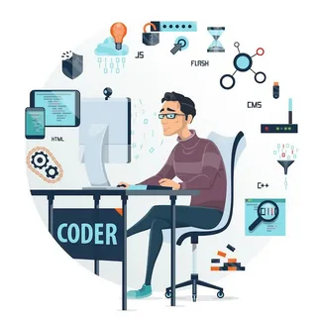
РЕЗУЛЬТАТ
Полностью рабочая программа включающая в себя:
Хостинг
Мультиплеерный и одиночный режим
Парсинг данных

Slide 8
ПЕРСПЕКТИВЫ
Полноценный мультиплеер с игроками со
всего мира
Свой собственный сайт
Изучение других языков

Slide 9
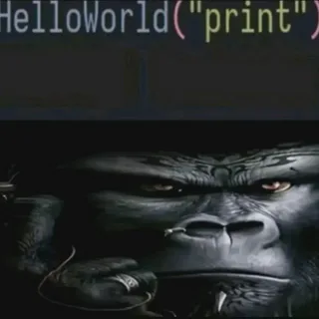
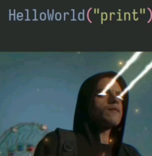
СПАСИБО ЗА ВНИМАНИЕ!!!!

